Slide 1
多智能体共享内存系统中的 层次一致性模型与冲突解决机制
멀티 에이전트 공유 메모리 시스템에서의 계층형 일관성 모델 및 충돌 해소 메커니즘 설계
YU BAOQI (위바오치)
2026年 6月
Notes:
各位老师好！我是YU BAOQI，我的硕士论文题目是「多智能体共享内存系统中的层次一致性模型与冲突解决机制」，指导教授是白建孝教授。今天我将用大约4分钟的时间汇报我的研究工作。

Slide 2
研究背景与研究动机
연구 배경 및 연구 동기
🔬 背景与动机 | 배경 및 동기
▎LLM多智能体协作成为主流范式
LLM 기반 멀티 에이전트 협업이 주류 패러다임으로 부상
▎共享内存是Agent信息同步的核心基础设施
공유 메모리는 에이전트 간 상태 동기화의 핵심 인프라
▎三大冲突类型威胁共享内存的可靠性：
세 가지 충돌 유형이 공유 메모리의 신뢰성을 위협:
① 可见性冲突 (Visibility) — Agent读取到过期数据
① 가시성 충돌 — 에이전트가 오래된 데이터를 읽음
② 顺序性冲突 (Ordering) — 旧版本覆盖已更新的新版本
② 순서성 충돌 — 과거 버전이 최신 값을 덮어씀
③ 语义冲突 (Semantic) — 互为矛盾的文本结论
③ 의미적 충돌 — 상반된 자연어 결론이 모순됨
▎现有研究空白：缺乏形式化定义 + 策略系统性比较 + 语义层面处理
기존 연구 한계: 형식적 정의 부족, 전략 비교 미비, 의미 충돌 처리 미흡
2
Notes:
首先介绍研究背景。随着大语言模型的发展，多智能体协作系统成为趋势，但多个Agent同时访问共享内存时会产生三种冲突：可见性冲突——Agent读到过期数据；顺序性冲突——旧版本覆盖新版本；语义冲突——相反的文本结论相互矛盾。现有研究缺乏对这三类冲突的形式化定义和系统性的解决方案。

Slide 3
研究问题与研究目标
연구 문제 및 연구 목표
📋 五大研究问题 | 5가지 연구 문제 (RQ1~RQ5)
RQ1: 能否精确检测并解决三种冲突类型？
RQ2: 层次一致性模型是否优于单一一致性模型？
RQ3: 时间戳/信任度/领导者/Judge 四种策略中哪种最有效？
RQ4: LLM Judge Agent 能否有效检测语义冲突？
RQ5: 消融实验能否分离各模块的独立贡献度？
🎯 研究目标 | 연구 목표
① 形式化定义三种冲突类型
② 设计层次一致性模型
③ 集成三阶段冲突解决
④ 实现8组对比实验
⑤ 消融实验量化模块贡献
📐 方法: Design Science
🖥️ 原型: Python + SQLite
🤖 LLM: DeepSeek-chat
➡️ 总: 720次实验运行
3
Notes:
基于此，我提出了五个研究问题：能否精确检测三种冲突？层次一致性是否优于单一一致性？四种策略哪种最有效？LLM能否检测语义冲突？各模块的独立贡献度如何？核心目标是设计一个集成方案并通过8组对比实验来验证。

Slide 4
实验环境 (1/3): 系统架构总览
실험 환경 (1/3): 시스템 아키텍처 개요
📦 六层架构 | 6계층 아키텍처
▸ Agent 层
Planner / Executor / Reviewer / JudgeAgent
▸ Conflict 层
ConflictDetector → ConflictResolver (3-Phase)
▸ Consistency 层
Strong | Eventual | Hierarchical
▸ Strategy 层
Timestamp | TrustScore | Leader | Judge
▸ Memory 层
SQLite (WAL): Working Memory + Long-Term Memory
▸ Metrics 层
MetricsCollector → Reporter → CSV
🔄 数据流 | 데이터 흐름
① 场景生成 → 冲突场景
② Agent写入 → 共享内存
③ 冲突检测 → 版本比对
④ 结构过滤 → 规则筛选
⑤ Judge → LLM语义判断
⑥ 最终决策 → 写回内存
⑦ 指标收集 → 统计分析
📊 实验规模
8 个比较组
3 种冲突场景
30 次迭代/场景
──
= 720 次运行
──
3 个 Agent:
Planner
Executor
Reviewer
──
随机种子: 42
⚙️ 技术栈 | 기술 스택
Python 3.12 · NumPy
SQLite (WAL mode)
DeepSeek-chat API
OpenAI SDK (兼容)
Windows 11 环境
GitHub 开源仓库
4
Notes:
接下来介绍实验环境。系统分为六层架构：智能体层包含Planner、Executor、Reviewer和Judge Agent；冲突层负责检测和解决；一致性层实现三种模型；策略层提供四种方案；存储层使用SQLite；评估层进行指标统计。数据流从场景生成器开始，经过Agents写入、冲突检测、结构筛选、Judge语义判断，最后到指标收集。技术栈使用Python 3.12、SQLite WAL模式、DeepSeek-chat API，共运行720次实验。

Slide 5
实验环境 (2/3): 代码结构与核心模块
실험 환경 (2/3): 코드 구조 및 핵심 모듈
📁 prototype/ 项目结构
prototype/
├── config.py # 配置常量与API密钥
├── main.py # 入口: 运行全部实验
├── agents/
│ ├── base.py # BaseAgent (读写/信任度追踪)
│ ├── roles.py # Planner/Executor/Reviewer
│ └── judge.py # JudgeAgent (LLM语义判定)
├── memory/
│ ├── models.py # MemoryEntry, ConflictRecord
│ └── store.py # SQLite共享内存存储 (WAL)
├── conflict/
│ ├── detector.py # 结构性冲突检测器
│ └── resolver.py # 3阶段冲突解决管道
├── consistency/
│ ├── strong.py # 强一致性 (锁机制)
│ ├── eventual.py # 最终一致性 (非阻塞)
│ └── hierarchical.py # 层次一致性 (路由)
├── strategies/
│ ├── timestamp.py # 时间戳优先策略
│ ├── trust_score.py# 信任度优先策略
│ └── leader.py # 领导者仲裁策略
└── experiments/
├── runner.py # ExperimentRunner 主循环
├── scenarios.py # 3种场景 + 15组矛盾语句对
├── groups.py # 8组比较组 ResolverConfig
├── metrics.py # MetricsCollector 指标聚合
└── reporter.py # CSV导出与结果打印
🔑 核心类与方法 | 핵심 클래스 및 함수
▸ SharedMemoryStore
SQLite CRUD, 版本管理, 冲突日志 [store.py]
▸ ConflictDetector
版本对比检测 visibility/ordering [detector.py]
▸ ConflictResolver.resolve()
4阶段: 检测→过滤→Judge→决策 [resolver.py]
▸ ResolverConfig
布尔标志控制8组配置开关 [resolver.py:L19]
▸ JudgeAgent.judge()
DeepSeek API → JSON解析 [judge.py]
▸ ScenarioGenerator
3种场景 × 15组矛盾语句 [scenarios.py]
▸ HierarchicalConsistency
按 memory_type 自动路由 [hierarchical.py]
▸ ExperimentRunner.run_all()
主循环: 8组 × 3场景 × 30轮 [runner.py]
▸ build_groups()
返回 8 个 ResolverConfig [groups.py]
▸ MetricsCollector
准确率/一致性/延迟/LLM统计 [metrics.py]
5
Notes:
代码结构方面，项目包含26个Python文件，分为6个核心模块包。重点介绍几个关键组件：SharedMemoryStore实现SQLite的版本管理读写；ConflictResolver整合了四阶段流水线——检测、结构筛选、Judge、最终决策；JudgeAgent调用DeepSeek API进行语义判断；ScenarioGenerator生成三种冲突场景。

Slide 6
实验环境 (3/3): 8组比较组与评价指标
실험 환경 (3/3): 8개 비교군 및 평가 지표
G1 · Baseline
无检测 无策略 无Judge | Last-Write-Wins만 적용
G2 · StrongOnly
仅强一致性, 无策略 | 강한 일관성만, 전략 없음
G3 · Timestamp
时间戳优先 + 预过滤 | 타임스탬프 우선 + PreFilter
G4 · TrustScore
信任度优先 + 预过滤 | 신뢰도 우선 + PreFilter
G5 · Leader
领导者仲裁 + 预过滤 | 리더 중재 + PreFilter
G6 · Ablation1 (NoJudge)
层次一致性+策略, 无Judge | 계층형+전략, Judge 제외
G7 · Ablation2 (NoPreFilter)
层次一致性+策略+Judge, 无预过滤 | 계층형+전략+Judge, PreFilter 제외
G8 · FullProposed ⭐
全组件: 层次一致性+策略+Judge+预过滤 | 제안 방식: 모든 구성 요소 통합
📊 评价指标: 准确率 (Accuracy) | 一致性维持率 (Consistency Rate) | 任务成功率 (Task Success) | 平均延迟 (Avg Latency) | LLM调用次数
6
Notes:
实验设计方面，我构建了8个比较组。G1是Baseline，仅用Last-Write-Wins；G2仅强一致性；G3到G5分别测试时间戳、信任度、领导者三种单一策略；G6和G7是消融实验组，分别移除Judge Agent和预过滤器；G8是完整方案，包含所有组件。每组运行三个场景各30次，共720次实验。评价指标包括准确率、一致性维持率、任务成功率和平均延迟。

Slide 7
层次一致性模型设计
계층형 일관성 모델 설계
🔒 工作内存 | Working Memory
键: task_plan, task_status, current_step
一致性: 强一致性 (Strong Consistency)
机制: Lock-based Serialization
→ 所有读写串行执行
→ Agent始终读取最新值
목적: 실시간 협업 정보의 엄격한 정합성 보장
📚 长期内存 | Long-term Memory
键: knowledge_base, decision_log, feedback_history
一致性: 最终一致性 (Eventual Consistency)
机制: Non-blocking Write
→ 冲突时 Last-Write-Wins 收敛
→ 短暂不一致可接受
목적: 축적형 지식의 확장성과 유연성 확보
💡 设计理念与实现 | 설계 철학 및 구현
▸ 工作内存访问频繁、错误代价高 → 必须强一致性 | 작업 메모리 = 잠금 기반 직렬화
▸ 长期内存积累知识、容忍短暂延迟 → 最终一致性足够 | 장기 메모리 = 비차단 쓰기
▸ HierarchicalConsistency 类: 根据 memory_type 自动路由到对应协议
▸ upgrade_to_long_term(): 验证后的工作内存条目可安全提升到长期内存
7
Notes:
核心设计是层次一致性模型。工作内存存储实时协作信息，采用锁机制的强一致性，保证所有读写串行执行。长期内存存储积累性知识，采用非阻塞的最终一致性，冲突时以Last-Write-Wins收敛。这种设计兼顾了实时协作的正确性和知识积累的扩展性，还支持工作内存验证后升级到长期内存。

Slide 8
3阶段冲突解决机制
3단계 충돌 해소 메커니즘
Phase 1: 冲突检测 단계1: 충돌 탐지
ConflictDetector 对比 AgentState 版本
• Visibility: seen_ver < current_ver
• Ordering: 0 < seen_ver < current_ver
→ 输出: 冲突类型 (visibility/ordering)
Phase 2: 结构预过滤 단계2: 구조적 사전 필터링
三种策略 (择一):
• 时间戳优先: 选最新写入值
• 信任度优先: 选高信任Agent值
• 领导者仲裁: Reviewer规则判断
→ 快速解决结构性冲突
→ 减少不必要的LLM调用
Phase 3: Judge Agent 语义判断 단계3: Judge Agent 의미 판단
DeepSeek-chat API 调用
• JSON格式: {conflict, resolution, reasoning}
• 语义矛盾检测 + 最优值选择
→ 仅对自然语言值调用 (>40字符/含标点)
→ needs_semantic_check() 精确筛选
⚡ 决策流程 | 통합 의사결정 (ConflictResolver.resolve)
def resolve(key, value_a, value_b):
1) detect(agent_state, key) → 结构冲突类型 (visibility / ordering)
2) if pre_filter: apply(timestamp | trust_score | leader) → 结构筛选
3) if judge and needs_semantic_check(v_a, v_b): judge(key, v_a, v_b) → LLM语义判断
4) final = judge_result or structural_result or last_write_wins → 返回最终值
8
Notes:
冲突解决采用三阶段管道。第一阶段检测：对比Agent版本状态判断可见性和顺序性冲突。第二阶段结构预过滤：应用时间戳、信任度或领导者策略筛选，快速解决结构性冲突。第三阶段Judge Agent：仅对自然语言文本调用DeepSeek API做语义判断，避免不必要的LLM调用。关键设计是needs_semantic_check函数，精确识别需要语义判断的场景。

Slide 9
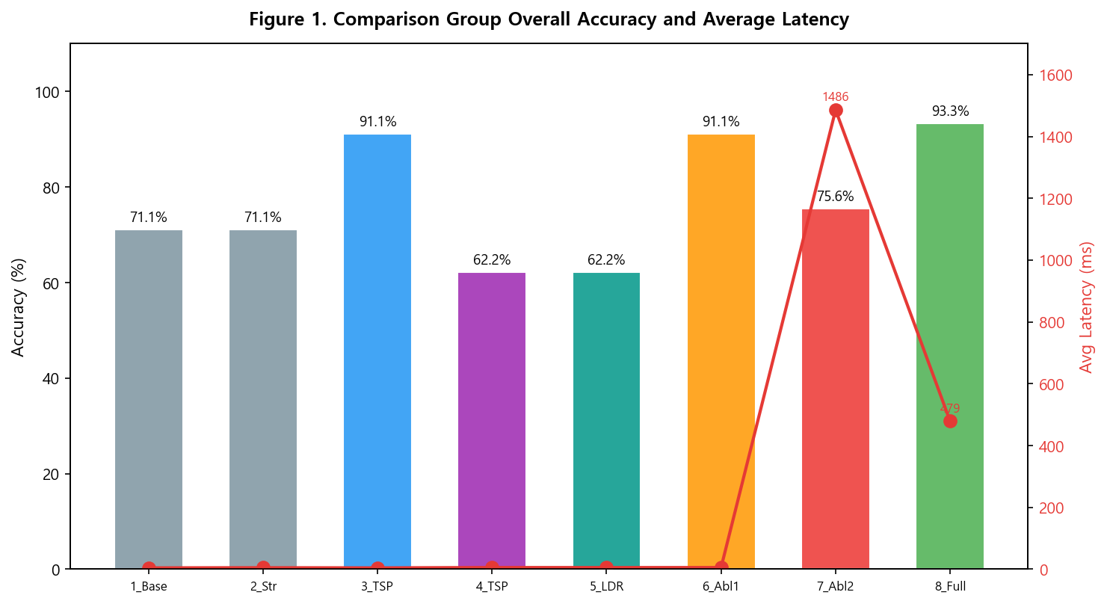
实验结果 (1/3): 综合性能对比
실험 결과 (1/3): 종합 성능 비교
🏆 核心发现 | 핵심 발견
✅ FullProposed 准确率: 93.3%
Baseline (71.1%) 대비 +22.2%p
✅ 一致性维持率: 100% (G3-G8)
Baseline & StrongOnly: 0%
✅ 延迟: 478.7ms (FullProposed)
Ablation2 (1485.8ms) 대비 3.1×↓
✅ 最优结构性策略: Timestamp 91.1%
구조적 충돌에서 가장 효과적
⚠️ TrustScore / Leader: 62.2%
语义冲突仅 26.7% — 单策略局限
🔥 冲突检测 = 一致性必要条件
충돌 탐지는 일관성 확보의 필요조건
9
Notes:
现在展示实验结果。完整方案实现了93.3%的准确率，比Baseline提升22.2个百分点。所有配备冲突检测的组都达到100%一致性维持率，而Baseline和StrongOnly为0%。在延迟方面，完整方案平均478.7毫秒，比无预过滤方案低3.1倍。时间戳优先策略以91.1%的准确率成为最优结构性策略。这个结果证明冲突检测是一致性的必要条件，而预过滤是效率的关键。

Slide 10
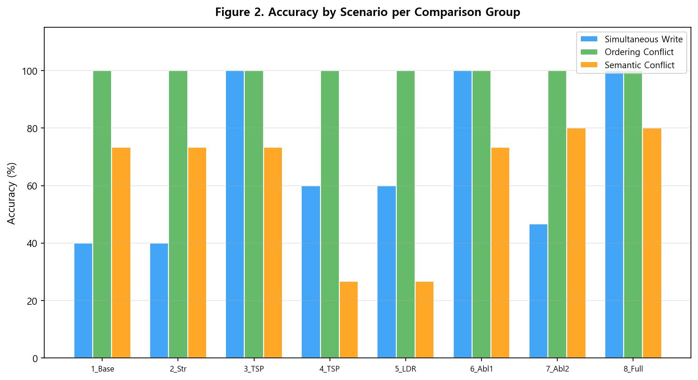
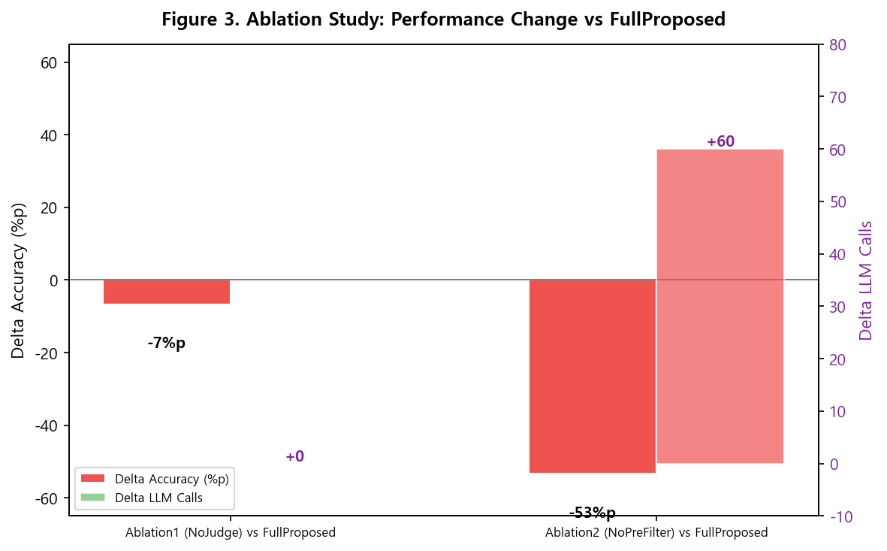
实验结果 (2/3): 场景分析 & 消融实验
실험 결과 (2/3): 시나리오별 분석 및 소거 실험
图2: 场景精确度对比 | 그림2: 시나리오별 정확도
图3: 消融实验结果 | 그림3: 소거 실험 결과
📊 消融实验关键发现 | 소거 실험 주요 발견
▎Ablation1 (NoJudge): 语义冲突准确率 ↓6.67%p
→ Judge Agent 제거 시 의미적 충돌 정확도 6.67%p 하락 → Judge Agent의 의미 충돌 기여도 입증
▎Ablation2 (NoPreFilter): LLM调用 30→90 (+200%), 同时写入准确率仅 46.7%
→ 사전 필터링 제거 시 LLM 호출 3배 증가, 동시 쓰기 정확도 46.7%로 급락
▎结论: 预过滤与Judge Agent互补, 两者结合达到最优平衡 (准确率93.3% + 延迟478.7ms)
→ 사전 필터링 + Judge Agent 통합이 최적의 정확도-효율성 균형점 달성
10
Notes:
场景分析显示，时间戳优先和完整方案在同时写入和顺序冲突场景达到100%准确率。而在语义冲突场景，只有包含Judge Agent的组才能达到80%的准确率。消融实验进一步证明：移除Judge Agent导致语义准确率下降6.67个百分点；移除预过滤导致LLM调用量暴涨200%，同时写入准确率降至46.7%。这证明预过滤和Judge Agent是互补的，两者结合才能达到最优平衡。

Slide 11
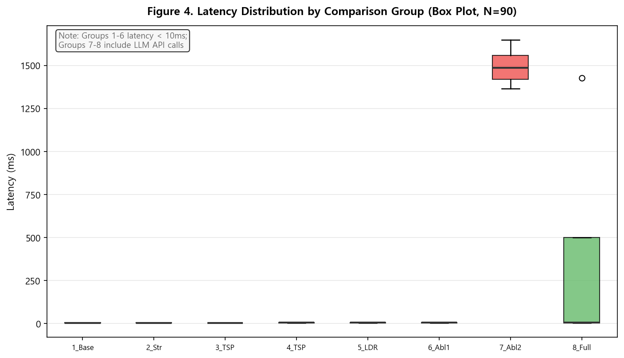
实验结果 (3/3): 延迟分析
실험 결과 (3/3): 지연시간 분석
⏱️ 延迟分析 | 지연시간 분석
🟢 低延迟组 (G1-G6)
全部场景 < 10ms
纯结构性处理, 无LLM调用
🔴 高延迟组 (G7 Ablation2)
1300-1700ms (全部场景)
每次运行都调用LLM (90次)
🟡 适中组 (G8 FullProposed)
结构性冲突: < 10ms
语义冲突: LLM调用时增加
平均延迟: 478.7ms
比G7 Ablation2低 3.1倍
💡 预过滤器的实用价值
阻断不必要的LLM调用
降低延迟 · 减少变异性 · 节省成本
11
Notes:
延迟分析方面，G1到G6组在所有场景下延迟都低于10毫秒，因为它们都是纯结构性处理。G7因为每次运行都调用LLM，延迟高达1300到1700毫秒。完整方案在结构性冲突时保持低延迟，仅在语义冲突时才调用LLM，实现了性能和成本的平衡。这充分说明预过滤器在真实系统中对降低延迟、减少变异性和节省API成本具有重要实用价值。

Slide 12
结论与贡献
결론 및 기여
🎯 五项核心贡献 | 5대 핵심 기여
1. 形式化定义了三种冲突类型及检测条件
가시성·순서성·의미적 충돌의 형식적 정의 및 탐지 조건 구체화
2. 提出并实现了层次一致性模型
작업 메모리(강한 일관성) + 장기 메모리(최종 일관성)의 계층형 설계
3. 集成了三阶段冲突解决管道
충돌 탐지 → 구조적 사전 필터링 → LLM Judge Agent 의 통합 파이프라인
4. 8组对比实验 + 消融实验, 系统验证
8개 비교군과 소거 실험을 통한 모듈별 기여도 정량적 검증
5. 完整方案: 准确率93.3%, 一致性100%, 延迟改善3.1倍
FullProposed: 정확도 93.3% (+22.2%p), 일관성 100%, 지연 3.1배 개선
📌 一句话总结 | 한 줄 요약
계층형 일관성 모델과
구조적-의미적 통합
충돌 해소 메커니즘을 통해
멀티 에이전트 공유 메모리의
신뢰성과 효율성을
동시에 향상시켰다.
──
通过层次一致性模型与
结构-语义统一冲突解决机制
同时提升了多智能体
共享内存系统的
可靠性与效率。
感谢聆听! | 감사합니다! | Thank you! | GitHub: ybq9430/multi-agent-shared-memory-experiment
12
Notes:
最后总结我的五项核心贡献：第一，形式化定义了三种冲突类型及其检测条件；第二，提出并实现了层次一致性模型；第三，集成了三阶段冲突解决管道；第四，通过8组对比实验和消融实验系统性地验证了方案有效性；第五，实验证明了完整方案达到93.3%准确率、100%一致性维持率、延迟改善3.1倍。感谢各位老师的聆听，欢迎提问！

